Slide 1

BÁO CÁO ĐỒ ÁN CUỐI KỲ
Multimedia Computing:
Old-style transfer
Giáo viên hướng dẫn: Nguyễn Vinh Tiệp
Sinh viên thực hiện:
17520324 – Nguyễn Thành Danh
17520828 – Phan Nguyên

Slide 2
Outline
Define problem
Relevant Knowledges
Idea
Tools and Libraries
Demo and Explanation.
References

Slide 3
I. Define Problem
Output: Ảnh có style cũ mà vẫn giữ được nội dung của ảnh hiện đại.
Input: Ảnh có style hiện đại.

Slide 4
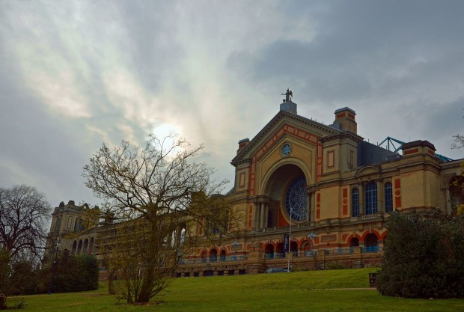


Input Image

Slide 5
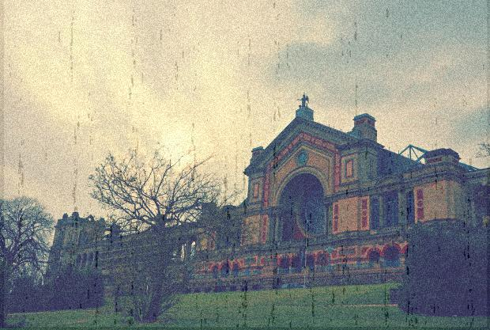
Output Image
Notes:
Ảnh có các đốm trắng, đường dọc, có xu hướng bạc màu,

Slide 6
II. Relevant Knowledges
Ảnh Grayscale, RGB là gì?
Histogram là gì?
Các điểm nhiễu
Các đường scratch

Slide 7

II. Relevant Knowledges
Ảnh grayscale: là ảnh mà tại mỗi điểm ảnh có 1 giá trị mức xám.
Với mức xám 256, giá trị điểm ảnh = 0 nghĩa là điểm ảnh đó đen, giá trị điểm ảnh = 255 nghĩa là điểm ảnh đó trắng.
Thang mức xám

Slide 8
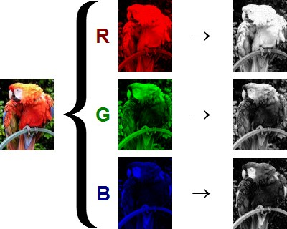
II. Relevant Knowledges
Ảnh RGB: là ảnh mà tại mỗi điểm gồm 3 kênh màu Red, Green, Blue tạo thành.
Ví dụ về việc chia ảnh màu RGB thành các kênh màu và ảnh xám tương đương của mỗi kênh màu.

Slide 9
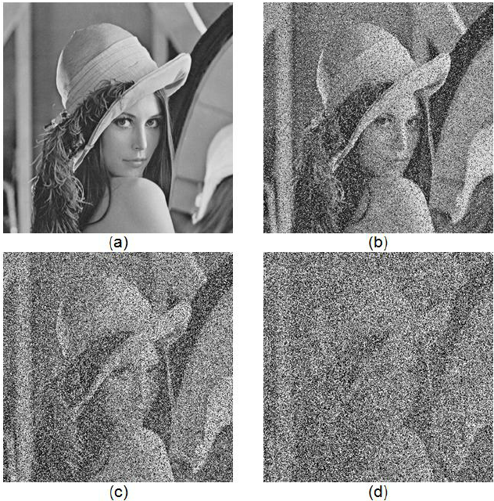

II. Relevant Knowledges
Điểm nhiễu Noise
Notes:
Ở đây ta có 4 bức ảnh, tấm đầu tiên là ảnh gốc đến các tấm tiếp theo thì mờ hay bể dần. Điểm nhiễu là các điểm lốm đốm làm giảm chất lượng bức ảnh phù hợp với mục tiêu của đề tài.

Slide 10
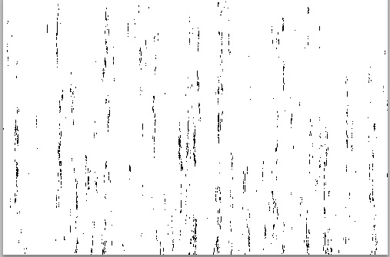
II. Relevant Knowledges
Scratch
Notes:
Nhóm chúng em có 1 việc chưa thực hiện được chính là làm ảnh rách, nên chúng em thay thế bằng đường scratch. Tạo hiệu ứng tấm ảnh bị nhăn.

Slide 11
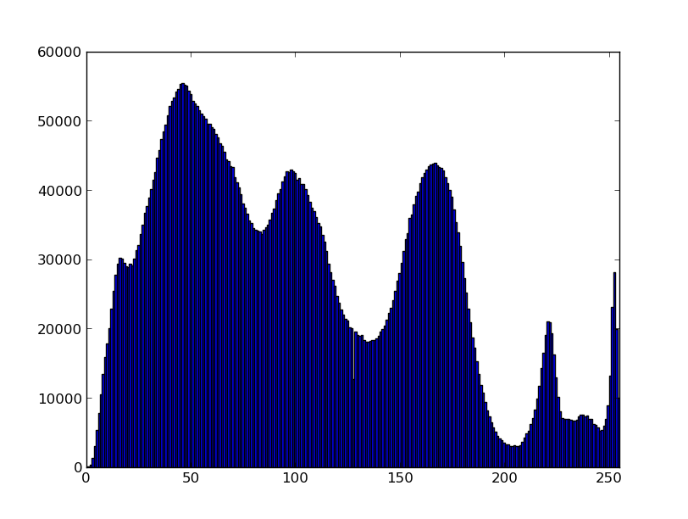
II. Relevant Knowledges
Histogram: là biểu đồ thể hiện phân phối tấn số xuất hiện của dữ liệu.
Image histogram: là biểu đồ thể hiện phân phối tấn số xuất hiện giá trị các điểm ảnh.
Biểu đồ histogram grayscale

Slide 12

II. Idea
Bước 1: Áp filter màu tạo hiệu ứng vintage lên tấm ảnh mới.
Bước 2: Thêm các điểm nhiễu Noise.
Bước 3: Thêm đường scratch.

Slide 13
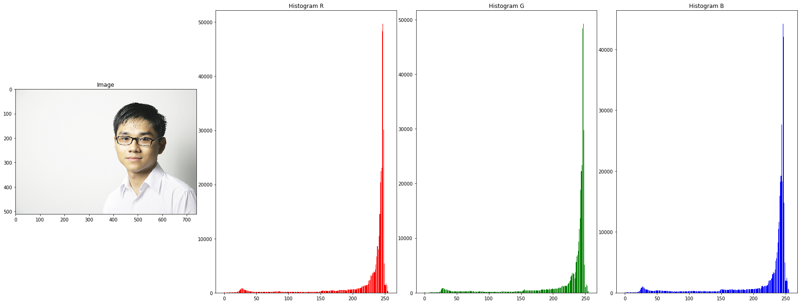
II. Idea
Bước 1: Áp filter màu tạo hiệu ứng vintage lên tấm ảnh mới.

Slide 14
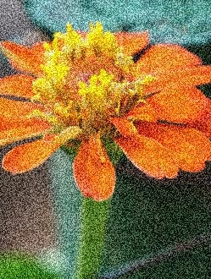
II. Idea
Bước 2: Thêm các điểm nhiễu Noise.

Slide 15
II. Idea
Bước 3: Thêm đường scratch.

Slide 16
III. Tools and Libraries
Numpy
PIL
OpenCV
Một số thư viện phụ trợ khác

Slide 17
III. Tools and Libraries
Numpy
(viết tắt của Numerical Python) là một thư viện rất cần thiết khi chúng ta xây dựng các ứng dụng Máy học trên Python. Numpy cung cấp các đối tượng và phương thức để làm việc với mảng nhiều chiều và các phép toán đại số tuyến tính
Notes:
Ảnh được mã hóa thành các ma trận, nên numpy là thư viện cực kì quan trọng trong việc xử lý các phép đại số tuyến tính.

Slide 18
III. Tools and Libraries
PIL
OpenCV
PIL là thư viện hỗ trợ việc xử lý hình ảnh của Python.
OpenCV là một thư viện mã nguồn mở hàng đầu cho thị giác máy tính (computer vision), xử lý ảnh và máy học, và các tính năng tăng tốc GPU trong hoạt động thời gian thực.
Notes:
Hỗ trợ xử lý trên ảnh nhanh hơn.

Slide 19
III. Tools and Libraries
Một số thư viện phụ trợ khác
Random
Tkinter
Math
Matplotlib
Các thư viện này hỗ trợ một số chức năng nhỏ trong khi cài đặt và không giữ vai trò chủ đạo của đồ án.

Slide 20
V. Demo and Explanation.

Slide 21
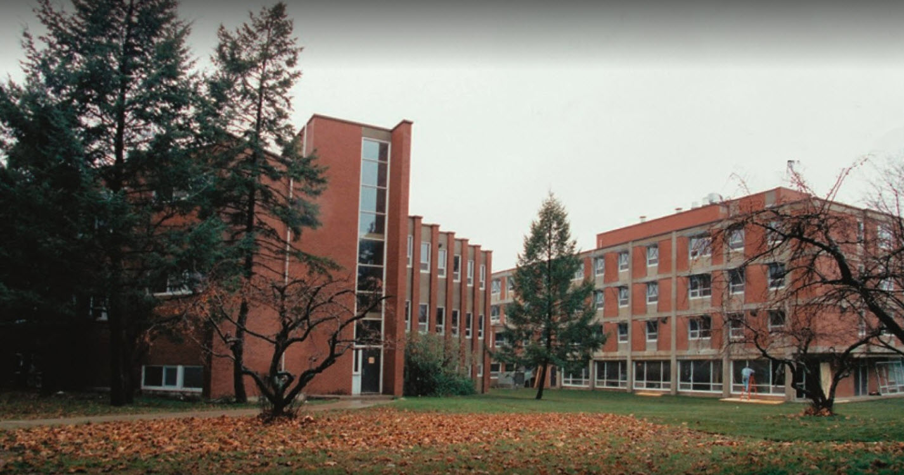
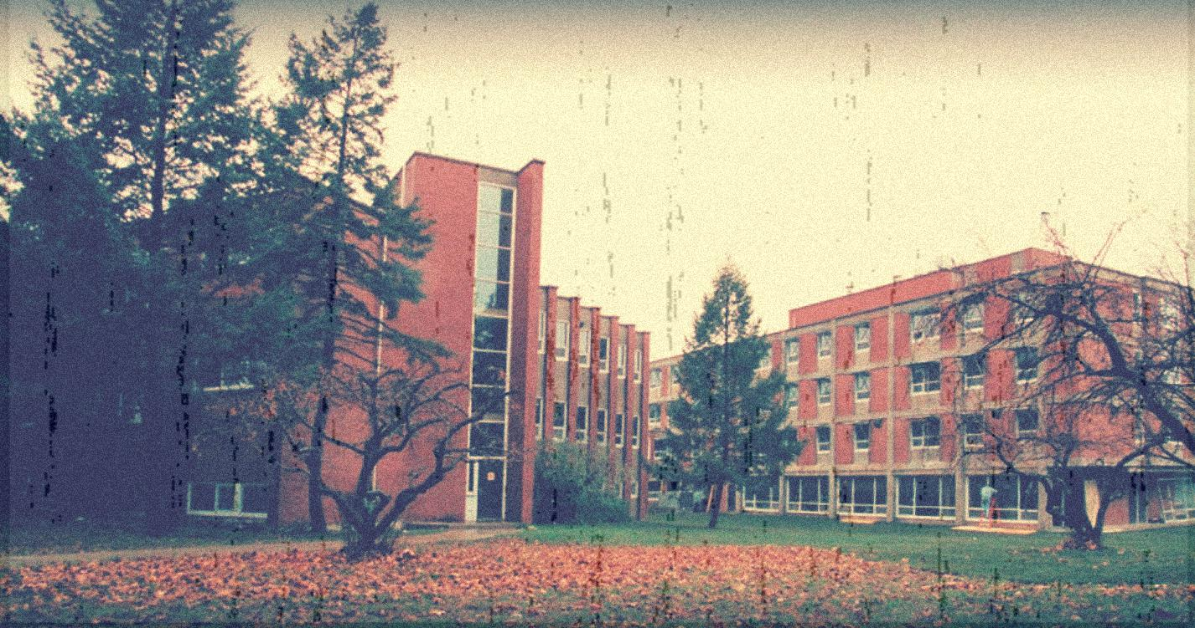
Input
Output

Slide 22
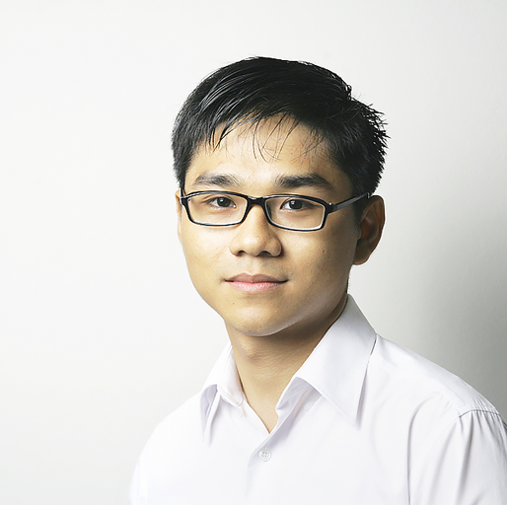
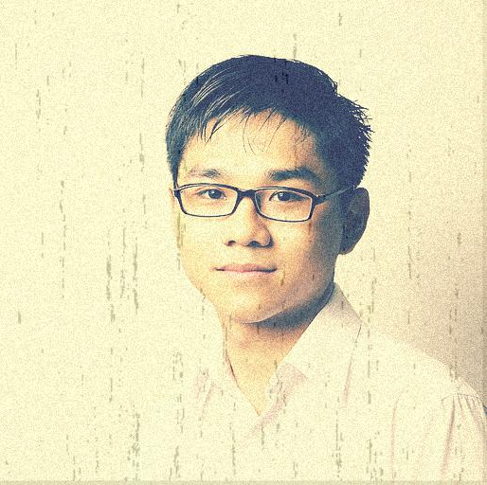
Input
Output

Slide 23
V. Demo and Explanation.
Phong cách vintage có từ đâu?
Giấy ố vàng.
Màu sắc phai, mất màu, bạc màu.
Giấy in ảnh bị nhăn, rách.
...
Notes:
Thêm vào ảnh các hiệu ứng trên là do nguyên liệu để làm giấy là từ gỗ tự nhiên, trải qua quá trình sản xuất thành phẩm, gỗ biến thành giấy mà chúng ta đang sử dụng hiện nay. Hiện tượng giấy in, sách báo sau 1 thời gian sử dụng sẽ ố vàng do tác động của oxy trong không khí (Oxy hóa).

Slide 24
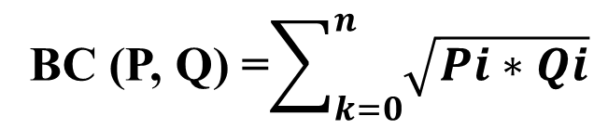
V. Demo and Explanation.
Phương pháp đánh giá Bhattacharya:
BC (P, Q) =$\sum_{k=0}^{n}{\sqrt{Pi∗Qi}}$
Hệ số Bhattacharyya là một phép đo gần đúng về số lượng trùng lặp giữa hai mẫu thống kê.
Hệ số có thể được sử dụng để xác định độ tương đối của hai mẫu được xem xét.

Slide 25
V. Demo and Explanation.
Phương pháp đánh giá Bhattacharya:
BC (P, Q) =$\sum_{k=0}^{n}{\sqrt{Pi∗Qi}}$
Với P, Q là các tập mẫu (1 lớp của ảnh).
n là số lượng mẫu.
Pi và Qi là giá trị tương ứng thứ i của P và Q.

Slide 26
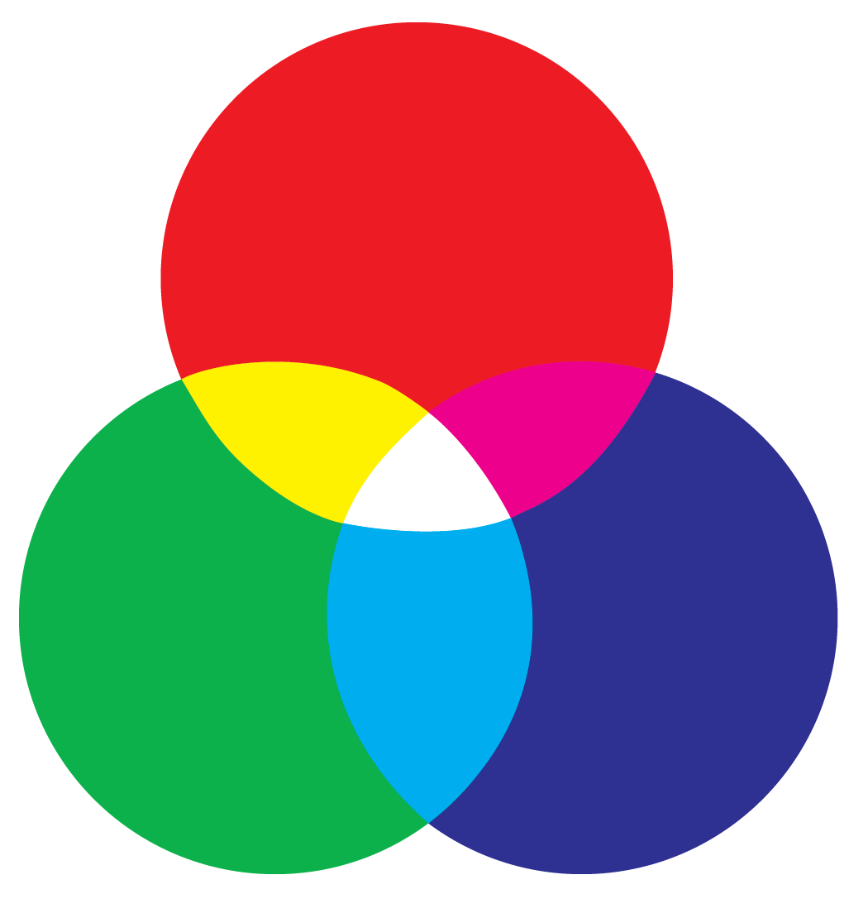
V. Demo and Explanation.
Color mixture: với hệ màu RGB, màu vàng là sự kết hợp của red và green. Ta giảm sự tác động của kênh blue
Color mixture RGB

Slide 27
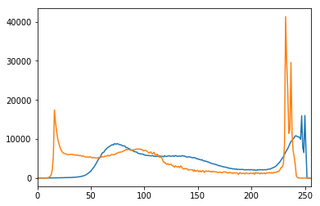
V. Demo and Explanation.
Histogram in Grayscale:
The Bhattacharya Coefficient is 0.84083405328705
Đường màu cam: Histogram in Grayscale của ảnh gốc.
Đường màu xanh: Histogram in Grayscale của ảnh kết quả.
Notes:
Nhận xét: Đối với Histogram của Grayscale thì 2 tấm ảnh thể hiện sự khác nhau rõ ràng nhất ở đoạn từ 0 đến 50 và từ 220 đến 255, các phần còn lại có nhiều nét tương đồng cho nên độ đo Bhattacharya Coefficient đạt 84%.
Giải thích: Với ảnh đã được convert sang Grayscale thì tương đối giống nhau nên ít phân biệt được ảnh mới hay cũ nữa, vì vậy độ đo Bhattacharya Coefficient tương đối ổn.

Slide 28
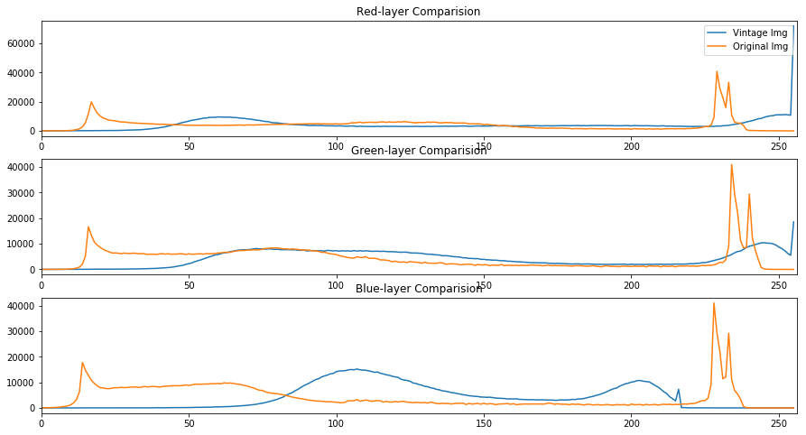
V. Demo and Explanation.
Histogram in RGB:
Notes:
Nhận xét: Đối với histogram của Red-layer và Green-layer thì các giá trị màu tương đối đồng đều. Nhưng Blue-layer thì lại chênh lệch rõ ràng hơn nên độ đo BC đạt thấp hơn hẳn.
Giải thích: Sự khác biệt rõ nhất giữa ảnh cũ và ảnh hiện đại là ở kênh màu Blue, vì ảnh cũ thường có tone màu ám vàng (kênh Red và kênh Green), số lượng điểm ảnh có giá trị từ 0 đến 50 và 200 đến 250 của kênh Blue sẽ giảm xuống, thay vào đó là số điểm ảnh có giá trị 50 đến 200 sẽ tăng lên (giảm mức độ quá sáng hoặc quá tối của kênh Blue).

Slide 29
VI. References
https://github.com/rendro/vintageJS/
https://machinelearningcoban.com/2017/10/12/fundaml_vectors/
https://docs.scipy.org/doc/numpy/index.html
https://docs.opencv.org/3.4/
https://www.python-course.eu/python_tkinter.php
Sinh viên thực hiện:
17520828-Phan Nguyên
17520324-Nguyễn Thành Danh

Slide 30


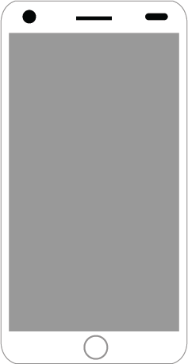
END.

